Slide 1
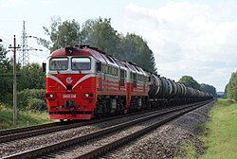
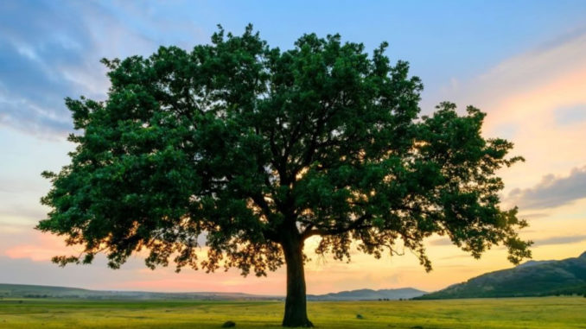
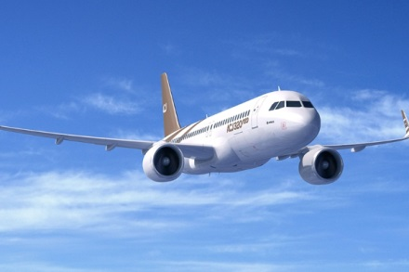
В О Д А

Slide 2
ГДЈЕ СВЕ ИМА ВОДЕ
НАЈВЕЋИ ДИО ПЛАНЕТЕ ЗЕМЉЕ ЧИНИ ВОДА. ЗАТО ЈЕ И ЗОВУ „ПЛАВА ПЛАНЕТА“. ВОДЕ ИМА У ЈЕЗЕРИМА, МОРИМА, ПОТОЦИМА, ОКЕАНИМА, БАРАМА И РИЈЕКАМА.
ВОДА ЈЕ НА МЈЕСТИМА И КОЈА НЕ ВИДИМО: ПОД ЗЕМЉОМ, У ВАЗДУХУ И У ЉУДСКОМ ТИЈЕЛУ.

Slide 3
ОСОБИНЕ ВОДЕ
ЧИСТА ВОДА ЈЕ ТЕЧНОСТ БЕЗ БОЈЕ, МИРИСА И УКУСА. НЕМА СТАЛАН ОБЛИК, ВЕЋ ЗАВИСИ ОД ТОГА ГДЈЕ СЕ НАЛАЗИ. НЕКЕ МАТЕРИЈЕ РАСТВАРА, А НЕКЕ НЕ. НЕКЕ СТВАРФИ У ВОДИ ПЛИВАЈУ, А НЕКЕ ТОНУ.

Slide 4
КАКО КОРИСТИМО ВОДУ?
СВА ЖИВА БИЋА УЗИМАЈУ ВОДУ ЈЕР ИМ ЈЕ НЕОПХОДНА ДА БИ СЕ ОДРЖАЛИ У ЖИВОТУ. НЕКЕ БИЉКЕ И ЖИВОТИЊЕ ЖИВЕ ПОРЕД ЊЕ ИЛИ У ЊОЈ. ВОДУ КОРИСТИМО И ЗА ОДРЖАВАЊЕ ЛИЧНЕ ХИГИЈЕНЕ И ЧИСТОЋЕ ДОМА. ВОДА СЕ КОРИСТИ И ЗА ВОДЕНИ САОБРАЋАЈ.

Slide 5
ЗАГАЂИВАЊЕ ВОДЕ
Иако је вода људима веома драгоцјена, они је не чувају.
Воду свакодневно загађују многпбројни загађивачи:
фабрике из којих се изливају опасне хемикалије,
бродпви из којих цури нафта, људи који у воду бацају
ђубре и гомилају га на обалама. Нечиста вода може
Озбиљно да угрози здравље људи, али и биљака и
животиња.

